Slide 1


CHÀO MỪNG CÁC EM ĐẾN VỚI BÀI HỌC NGÀY HÔM NAY!

Slide 2


KHỞI ĐỘNG

Slide 3

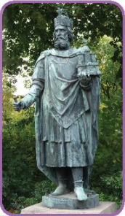
Quan sát Hình 1 – Tượng Hoàng đế Sác-lơ-ma-nhơ (742-814) SGK tr.9, thảo luận và trả lời câu hỏi:
Em có biết tại sao ở nhiều nước châu Âu ngày nay vẫn giữ tượng đài tưởng niệm Hoàng đế Sác-lơ-ma-nhơ không?
Ông đã có công lao gì mà được tôn vinh như thế? Hãy chia sẻ những hiểu biết của em về vị hoàng đế này.

Slide 4


Bài 1:
QUÁ TRÌNH HÌNH THÀNH VÀ PHÁT TRIỂN CHẾ ĐỘ PHONG KIẾN Ở TÂY ÂU

Slide 5

1. Quá trình hình thành phong kiến xã hội ở Tây Âu
2. Lãnh địa phong kiến và quan hệ xã hội của chế độ phong kiến Tây Âu
NỘI DUNG
BÀI HỌC
3. Sự ra đời của Thiên chúa giáo
4. Sự xuất hiện và vai trò của thành thị trung đại

Slide 6

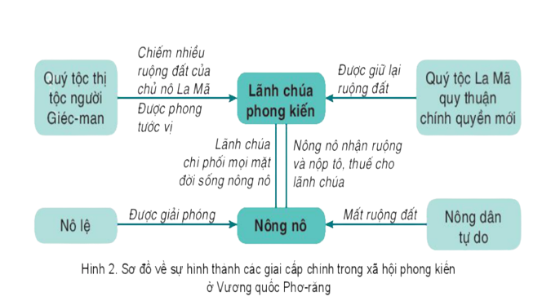

1. Quá trình hình thành phong kiến xã hội ở Tây Âu
Quan sát sơ đồ Hình 2 –SGK tr.10 và trả lời câu hỏi:
Em hãy cho biết lãnh chúa phong kiến và nông nô được hình thành từ những tầng lớp nào?

Slide 7
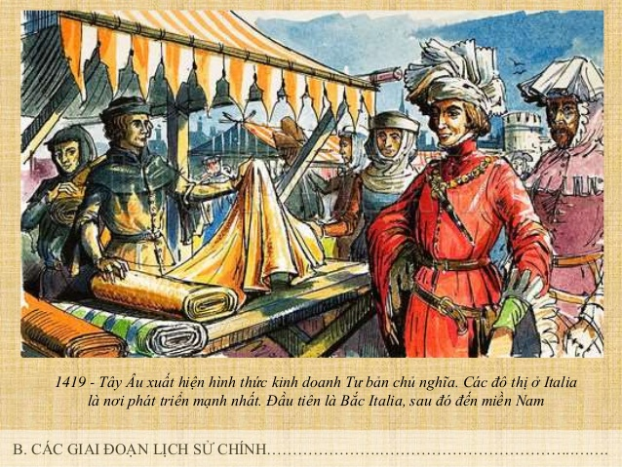
1. Quá trình hình thành phong kiến xã hội ở Tây Âu
- Sự hình thành của lãnh chúa phong kiến và nông nô:
Lãnh chúa phong kiến được hình thành từ những quý tộc thị người Giéc-man (thông qua việc chiếm nhiều ruộng đất của chủ nô La Mã và được phong tước vị) và quý tộc La Mã quy thuận chính người Giéc Man (họ được giữ lại ruống đất).

Slide 8
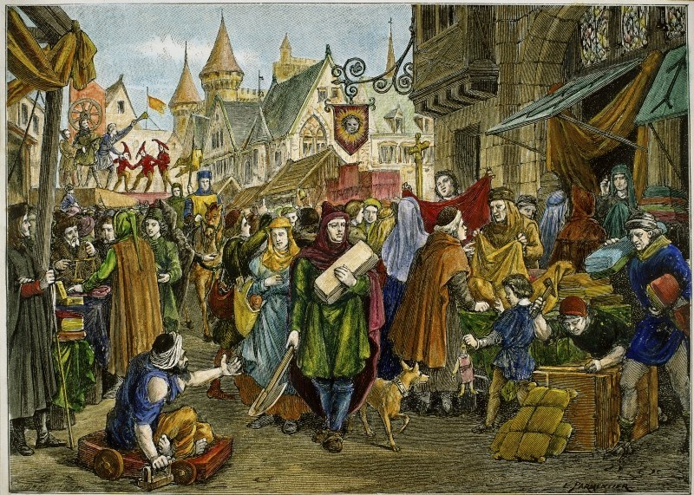
1. Quá trình hình thành phong kiến xã hội ở Tây Âu
- Sự hình thành của lãnh chúa phong kiến và nông nô:
Nông nô được hình thành từ nô lệ (được giải phóng) và nông dân tự do (mất ruộng đất).

Slide 9

1. Quá trình hình thành phong kiến xã hội ở Tây Âu
THẢO LUẬN CẶP ĐÔI
Thảo luận và trả lời câu hỏi vào Phiếu học tập số 1:
Hãy cho biết những nét chính về quá trình hình thành xã hội phong kiến ở Tây Âu.

Slide 10
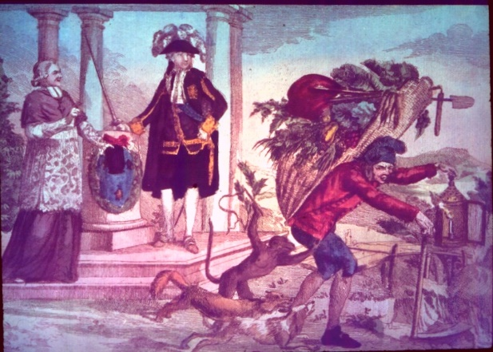
1. Quá trình hình thành phong kiến xã hội ở Tây Âu
- Quá trình hình thành xã hội phong kiến ở châu Âu:
Xâm chiếm La Mã, lập ra những vương quốc man tộc như: Vương quốc của người Ăng-glo Xắc-xông, Vương quốc Phơ-răng,…
Các quý tộc thị người Giéc-man chiếm nhiều ruộng đất của các chủ nô La Mã, được phong tước trở thành các lãnh chúa phong kiến.
Người Giéc-man

Slide 11
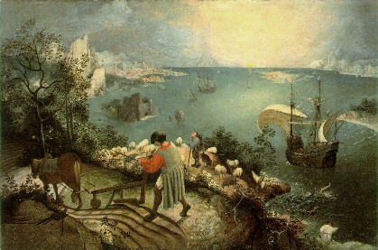
1. Quá trình hình thành phong kiến xã hội ở Tây Âu
- Quá trình hình thành xã hội phong kiến ở châu Âu:
Nông dân tự do bị mất ruộng đất.
Các nô lệ được giải phóng.
Những nông nô nhận được ruộng đất từ lãnh chúa và có trách nhiệm nộp tô thuế cho lãnh chúa.
Nông nô

Slide 12
1. Quá trình hình thành phong kiến xã hội ở Tây Âu
Quan hệ giữa lãnh chúa phong kiến với nông nô là quan hệ bóc lột.
Sau khi Sác-lơ-ma-nhơ mất, Vương quốc Phơ-răng bị phân chia thành ba vương quốc, chính thức xác lập chế độ phong kiến ở các nước này (về sau trở thành Pháp, Đức, I-ta-li-a).

Slide 13
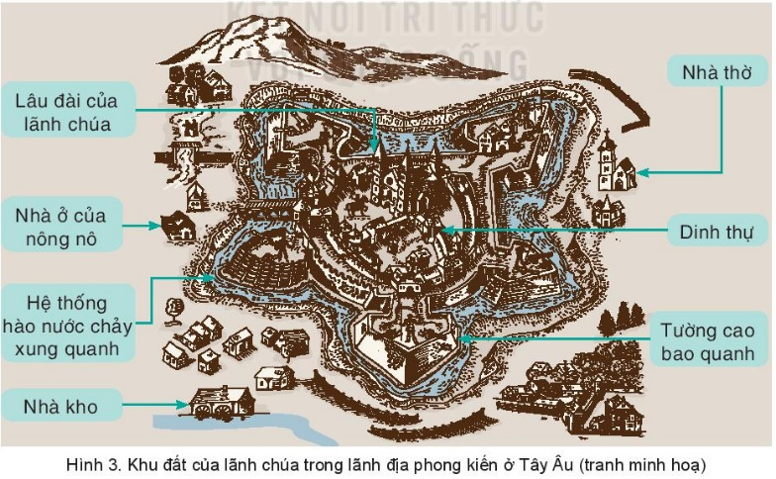
2. Lãnh địa phong kiến và quan hệ xã hội của chế độ phong kiến Tây Âu
Quan sát Hình 3 –SGK tr.10,11 và trả lời câu hỏi:
Nêu những đặc điểm chính của lãnh địa phong kiến ở Tây Âu.

Slide 14
2. Lãnh địa phong kiến và quan hệ xã hội của chế độ phong kiến Tây Âu
- Những đặc điểm chính của lãnh địa phong kiến ở Tây Âu:
Là đơn vị chính trị, kinh tế cơ bản của Tây Âu cho đến thế kỉ IX
Là khu đất rộng lớn thuộc sở hữu của một lãnh chúa, bao gồm đất của lãnh chúa và đất khẩu phần.
Kinh tế chủ đạo của lãnh địa là nông nghiệp, tự cấp, tự túc, ít trao đổi với bên ngoài.
Mỗi lãnh địa có quân đội, luật pháp, tòa án, thuế khóa, tiền tệ, hệ thống đo lường riêng.

Slide 15
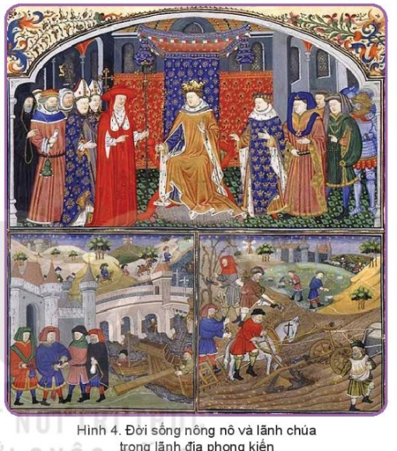
2. Lãnh địa phong kiến và quan hệ xã hội của chế độ phong kiến Tây Âu
Quan sát Hình 4 - SGK tr.11 và trả lời câu hỏi:
Trình bày mối quan hệ giữa lãnh chúa và nông nô trong xã hội phong kiến.

Slide 16
2. Lãnh địa phong kiến và quan hệ xã hội của chế độ phong kiến Tây Âu
Mối quan hệ giữa lãnh chúa và nông nô trong xã hội phong kiến là quan hệ bóc lột bằng địa tô: lao dịch, tô hiện vật, tô tiền.
LÃNH CHÚA
NÔNG NÔ
Lãnh chúa phong kiến bóc lột sức lao động của nông nô và chi phối mọi mặt đời sống của nông nô.
Nông nô là lực lượng sản xuất chính, phải nhận ruộng từ lãnh chúa và nộp tô thuế cho lãnh chúa.

Slide 17
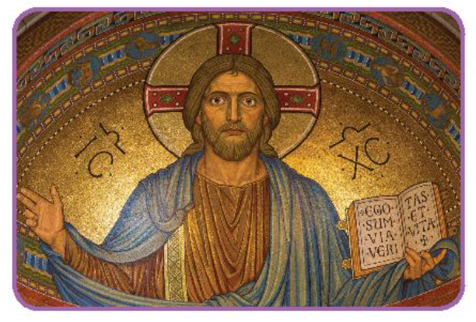
3. Sự ra đời của Thiên chúa giáo
Quan sát Hình 5 – SGK tr.11 và trả lời câu hỏi: Hãy trình bày sự ra đời của Thiên chúa giáo.

Slide 18
3. Sự ra đời của Thiên chúa giáo
Thiên chúa giáo ra đời vào đầu Công nguyên, ở vùng Giê-ru-sa-lem (ngày nay thuộc Pa-le-xtin).
Đến thế kỉ IV, từ chỗ bị cấm đoán, Thiên chúa giáo trở thành quốc giáo của đế quốc La Mã.
Sang thời phong kiến, Thiên chúa giáo thống trị ở đời sống chính trị, văn hóa, tư tưởng ở Tây Âu.

Slide 19
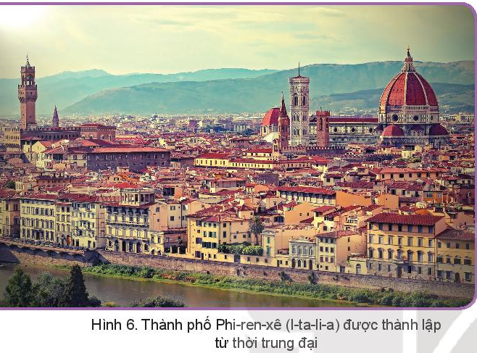
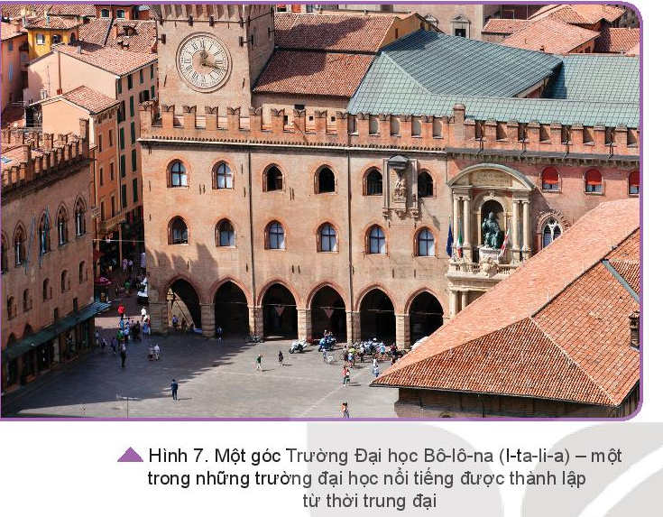
4. Sự xuất hiện và vai trò của thành thị trung đại
Quan sát Hình 6, hình 7 SGK tr12, 13 và thảo luận nhiệm vụ:

Slide 20

4. Sự xuất hiện và vai trò của thành thị trung đại
Quan sát Hình 6, hình 7 SGK tr12, 13 và thảo luận nhiệm vụ:
THẢO LUẬN NHÓM
Nhóm 1: Phân tích nguyên nhân ra đời thành thị trung đại.
Nhóm 2: Phân tích đời sống kinh tế của cư dân thành thị trung đại.
Nhóm 3: Phân tích vai trò của thành thị đối với châu Âu thời trung đại.

Slide 21
4. Sự xuất hiện và vai trò của thành thị trung đại
Nguyên nhân ra đời thành thị trung đại:
Do thủ công nghiệp phát triển, hàng hóa sản xuất ra ngày càng nhiều đã thúc đẩy nhu cầu trao đổi. Thợ thủ công có thể bán các sản phẩm của mình làm ra để trao đổi lương thực, thực phẩm.
→ Do đó họ tự do hơn, có thể bỏ trốn hoặc chuộc thân phận tự do thoát khỏi sự kìm kẹp của các lãnh chúa lãnh địa.

Slide 22
4. Sự xuất hiện và vai trò của thành thị trung đại
Nguyên nhân ra đời thành thị trung đại:
Thợ thủ công sau khi được tự do đã tìm đến những nơi đông người qua lại: bến sông, bên cạnh các nhà thờ ,...để cùng sản xuất và buôn bán hàng hóa.
Dần dần xuất hiện các thị trấn, sau trở thành thành phố hay thành thị trung đại.
Một số thành thị được phục hồi từ những thành thị cổ đại hoặc do lãnh chúa lập ra trên đất của lãnh địa để thu thuế của thợ thủ công và thương nhân.

Slide 23
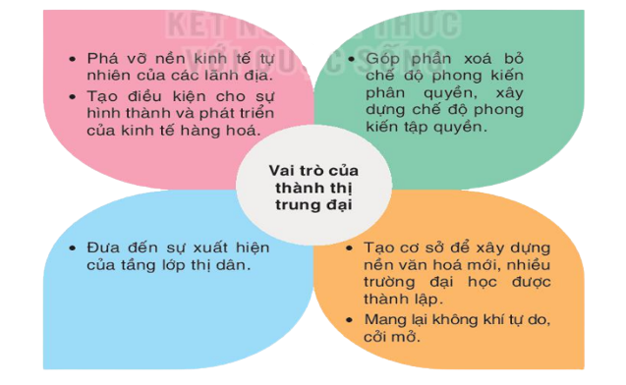
4. Sự xuất hiện và vai trò của thành thị trung đại
Vai trò của thành thị đối với châu Âu thời trung đại:

Slide 24
LUYỆN TẬP

Slide 25


1. Hãy lập và hoàn thành bảng theo mẫu dưới đây
NỘI DUNG | LÃNH ĐỊA PHONG KIẾN | THÀNH THỊ TRUNG ĐẠI
Thời gian xuất hiện
Hoạt động kinh tế chủ yếu
Thành phần cư dân chủ yếu
Từ thế kỉ V đến thế kỉ X
Từ thế kỉ XI
Thủ công nghiệp,
thương nghiệp
Nông nghiệp
Lãnh chúa và nông nô
Thợ thủ công,
thương nhân

Slide 26








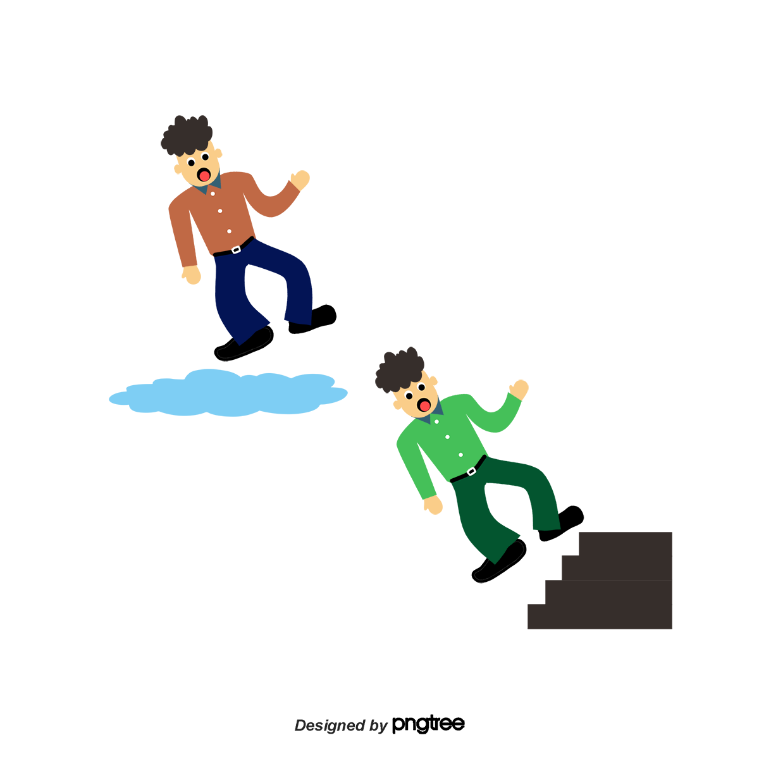




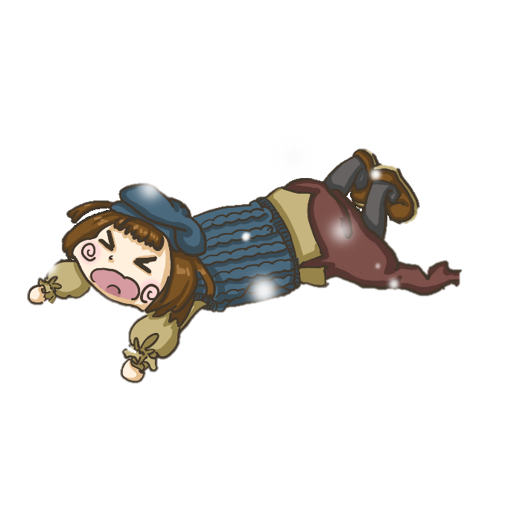




CỨU HỘ SẠC LỠ

Slide 27




Câu 1: Lãnh chúa phong kiến được hình thành từ:
A. Quý tộc Giéc-man.
B. Quý tộc La Mã.
C. Quý tộc các nước phương Tây.
D. Cả A và B đều đúng.
START
Hết Giờ

Slide 28
Câu 2: Sau khi Sác-lơ-ma-nhơ mất, Vương quốc Phơ-răng chính thức xác lập chế độ phong kiến ở các nước:
A. Đức, Mỹ, Hà Lan.
B. Tây Ban Nha, Pháp, Đức.
C. Pháp, Đức, I-ta-li-a.
D. Áo, Bỉ, Tây Ban Nha.
START
Hết Giờ

Slide 29
Câu 3: Cư dân thành thị lập ra các phường hội thủ công và các thương hội để:
A. Phá vỡ nền kinh tế tự nhiên trong các lãnh địa.
B. Tạo điều kiện cho sự hình thành và phát triển kinh tế hàng hóa.
C. Phát triển nền kinh tế tự nhiên trong các lãnh địa.
D. Giúp đỡ, tương trợ nhau, hạn chế sự sách nhiễu của lãnh chúa.
START
Hết Giờ

Slide 30
Câu 4: Trường Đại học Bô-lô-na – một trong những trường đại học nổi tiếng được thành lập từ thời trung đại thuộc quốc gia nào ngày nay?
A. Pháp
B. I-ta-li-a
C. Đức
D. Áo
START
Hết Giờ

Slide 31
VẬN DỤNG

Slide 32


2. “Thành thị giống như những bông hoa rực rỡ nhất của Châu Âu thời trung đại”. Em hãy tìm dẫn chứng trong bài học để chứng minh cho ý kiến trên.
- Phá vỡ nền kinh tế tự nhiên trong các lãnh địa, tạo điều kiện cho sự hình thành và phát triển kinh tế hàng hóa.
- Góp phần xóa bỏ chế độ phong kiến phân quyền, xây dựng chế độ phong kiến tập quyền.
- Thành thị mang lại bầu không khí tự do, cởi mở, nhiều thành tựu văn hóa dần nảy nở và phát triển về sau.

Slide 33

3. Tìm hiểu và cho biết một số dấu ấn tiêu biểu của thành thị trung đại (các thành phố, trường đại học...) còn được bảo tồn, gìn giữ và phát triển đến ngày nay.

Slide 34

HƯỚNG DẪN VỀ NHÀ
Hoàn thành các bài tập phần vận dụng.
Học và chuẩn bị bài mới: Bài 2 – Các cuộc phát kiến địa lí và sự hình thành quan hệ sản xuất tư bản chủ nghĩa ở Tây Âu.

Slide 35
CẢM ƠN CÁC EM ĐÃ
LẮNG NGHE BÀI GIẢNG!

